Slide 1
TULIKETTU TURVANASI ESKARIT
Notes:
Esityksessä kolme teemaa: Puhutaan turvallisuudesta (sivut 1-9),
toiminta tulipalossa (sivut 10-13),
turvallisesti liikenteessä (sivut 14-20).

Slide 2
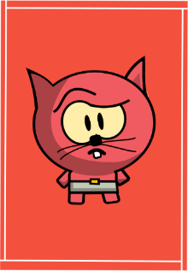
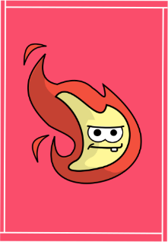
KOULUTUKSEN AIHEET
Puhutaan turvallisuudesta
Toiminta tulipalossa
Poistumisharjoitus
Notes:
Puhutaan turvallisuudesta,
toiminta tulipalossa ja
poistumisharjoitus.

Slide 3
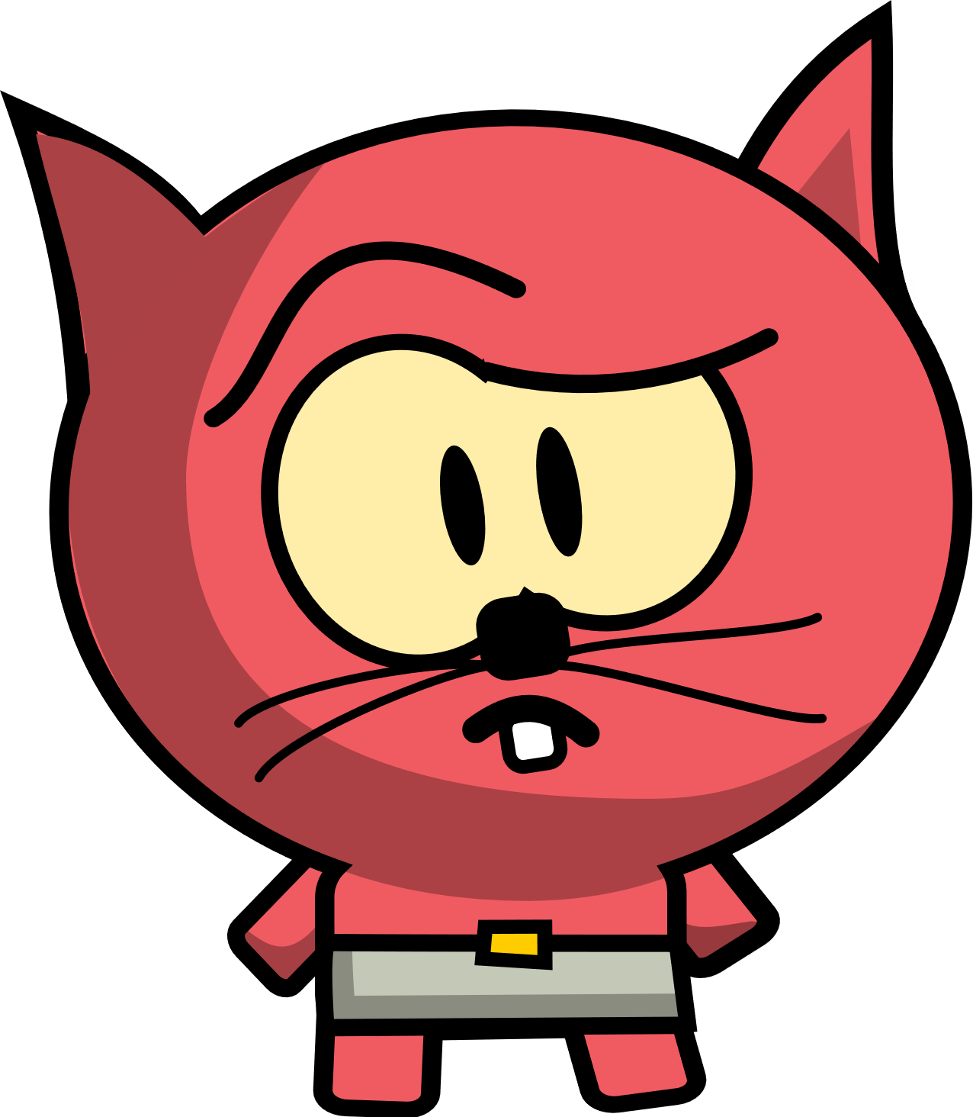
PUHUTAAN TURVALLISUUDESTA
Notes:
Turvallisuus? Onko koti turvallinen? Saako leikkiä kaikissa paikoissa? Missä ei, mitä paikkoja täytyy varoa?
Saako yksin kotona tehdä mitä haluaa. Mitä ei saa?
Saako mennä kaverille yksin?
Turvalliset reitit.
Ilmoitetaan minne lähdetään.

Slide 4
Hätänumerosta 112 saa hätätilanteessa apua
Notes:
Numeroon soitetaan jos täytyy saada nopeasti apua.
Poliisi? Mitä poliisi tekee. Koska kaivataan poliisin apua?
Pelastus? Mitä apua silloin kaivataan?
Ensihoito. Koska on niin kipeä, että täytyy soittaa ambulanssi?
Kaikissa tilanteissa apua samasta numerosta.
Aikuiset soittavat, Jos aikuista ei lähettyvillä, vanhin lapsista soittaa.
Seuraavassa sarjakuvassa opetellaan muistamaan asioita. Ei tarvitse vielä osata.

Slide 5
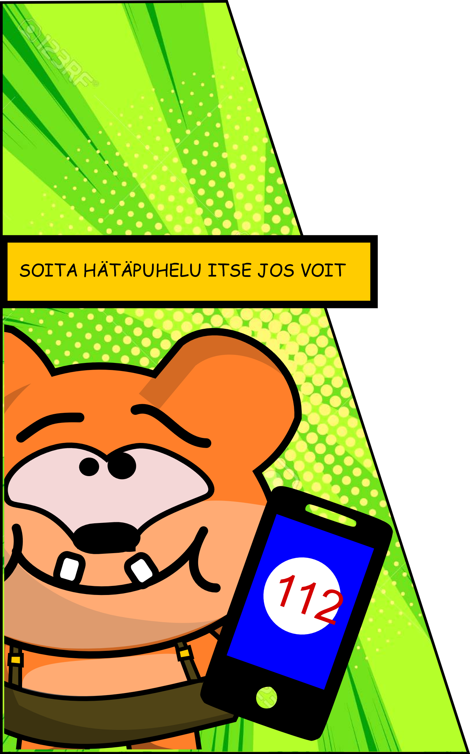
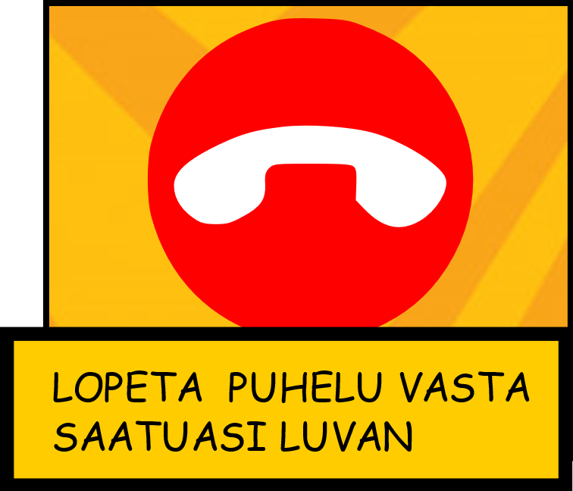
Hätänumeroon soittaminen
Notes:
Jos kaivataan kiireellistä apua. Ilmoita ensin aikuiselle (vanhemmat, muu aikuinen tai vanhemmat sisarukset).
Soittaminen kyseeseen, jos lapsi ei tavoita ketään.
Mikä on todellinen hätätilanne?
Aiheeton soittelu numeroon 112 ei ole sallittua.

Slide 6
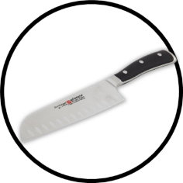
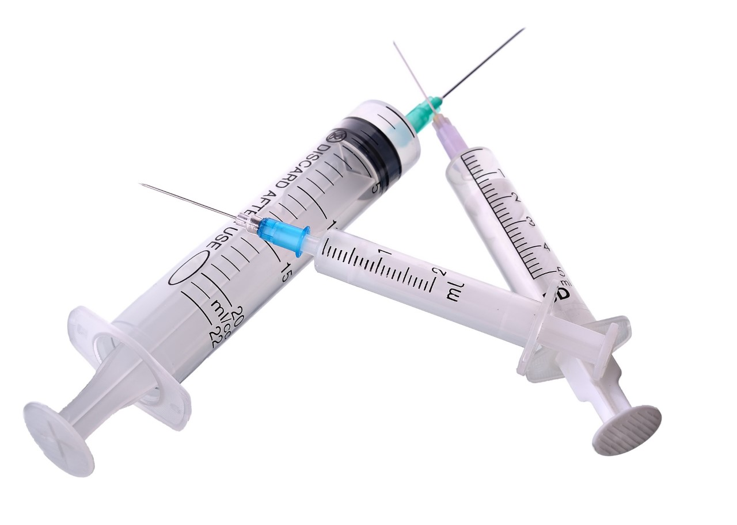
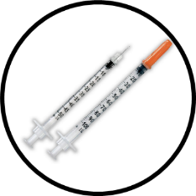
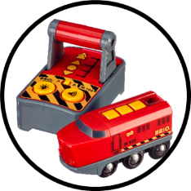
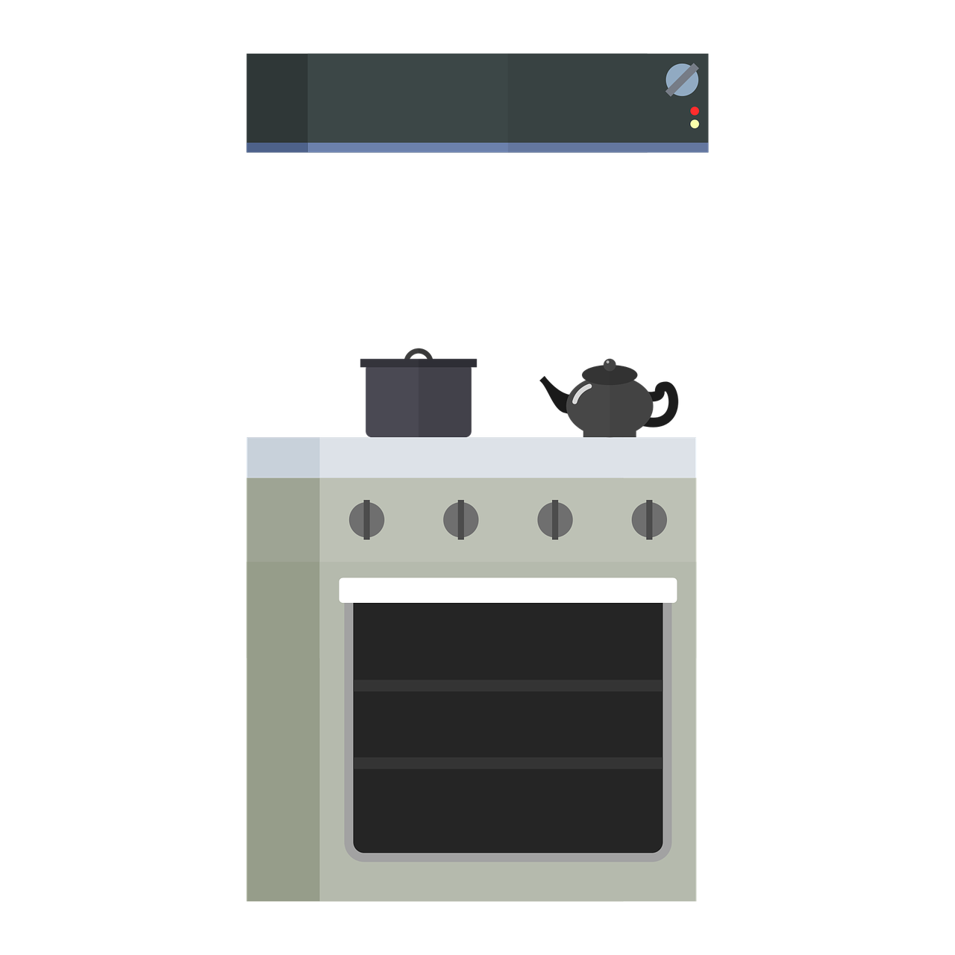
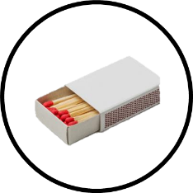
Saako lapsi koskea näihin ilman aikuisen lupaa?
Notes:
Pesuaineet, palavat nesteet, akut yms. Varallisten esineiden/asioiden säilytys.
Turvallinen leikkipaikka/vaarallinen leikkipaikka
Yksin kotona/vanhempien kanssa tehtävät asiat.

Slide 7
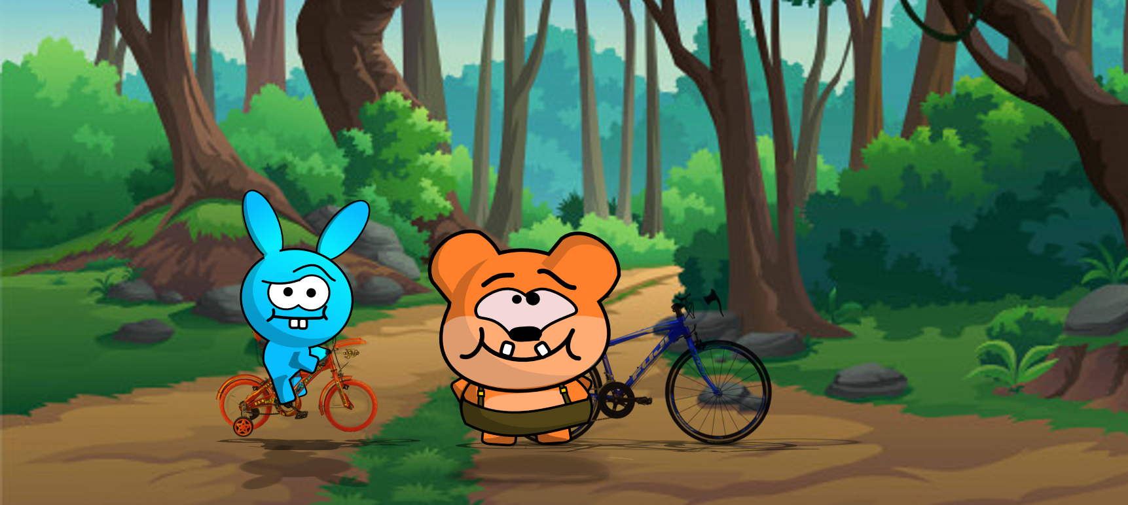
Onko toiminta turvallista? Mitä kuvasta puuttuu?
Notes:
Polkupyörä, potkulauta. Muita vaihtoehtoja?
Turvallinen liikkuminen: jalan, polkupyörällä. Kesä/talvi.
Turvavarusteet.

Slide 8
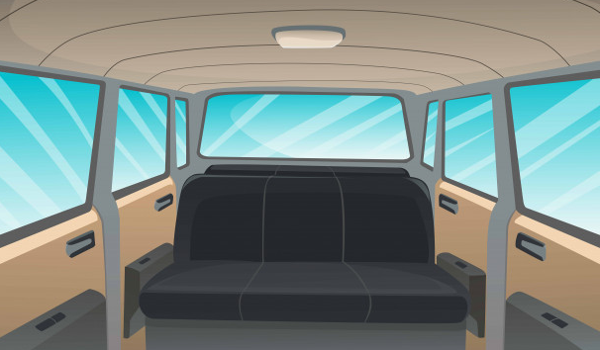
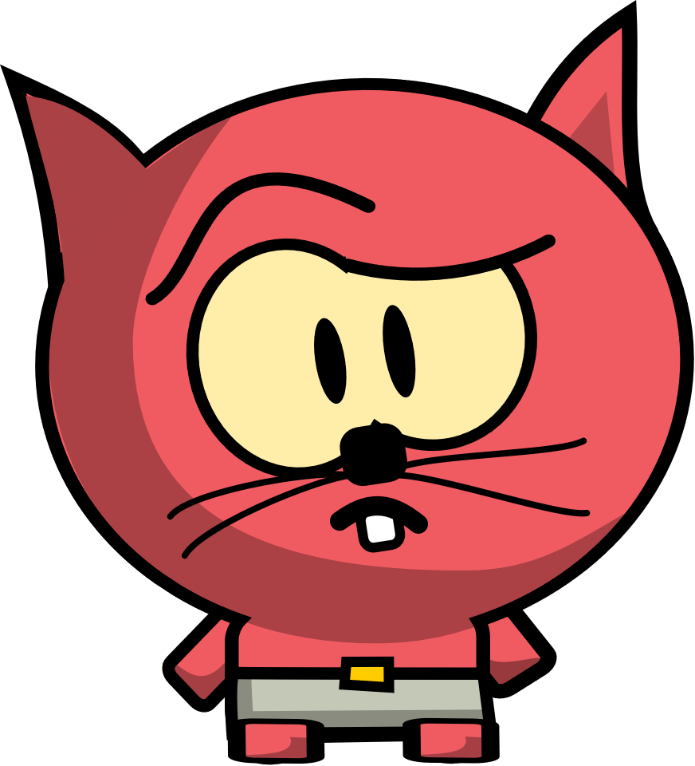
Onko automatka turvallinen? Mitä kuvasta puuttuu?
Notes:
Turvallinen matkustaminen: Lapset, aikuiset ja lemmikit.
Turvavyöt, irtain materiaali.

Slide 9
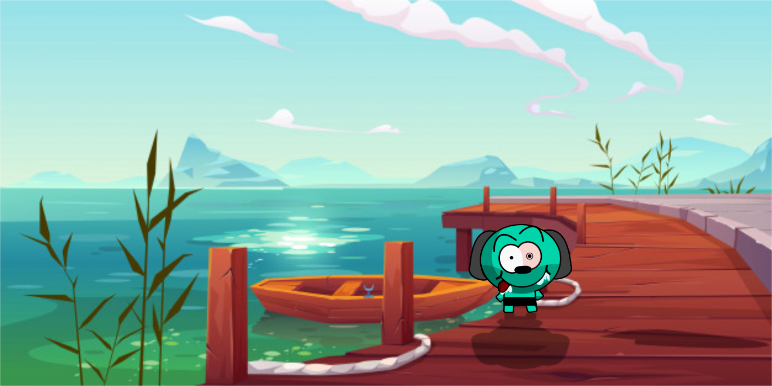
Huomaatko, mitä tästä kuvasta puuttuu?
Notes:
Autolla voidaan mennä mökille/uimaan/kalaan.
Ei yksin uimaan. Uima-/hyppypaikan varmistaminen: ylimääräistä tavaraa tai ajopuita.
Uidaan rannan suuntaisesti. Jalat ylettyvät pohjaan.
Kivaa ja terveellisestä puuhaa. Muistetaan varovaisuus. Vanhempia rannalla/lähettyvillä.

Slide 10
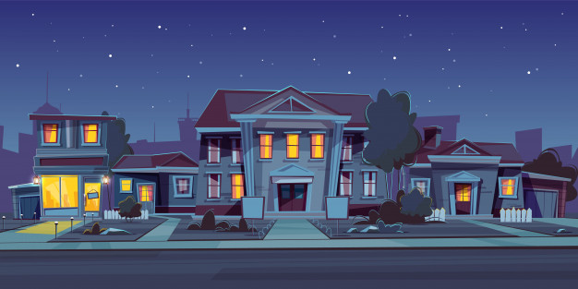
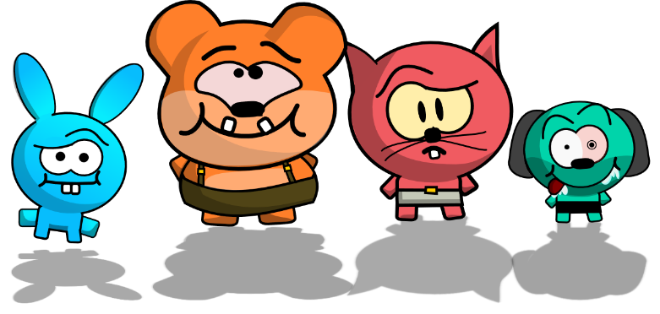
Liikenteessä kannattaa olla välkky! Mitä kuvasta puuttuu?
Notes:
Millaisia heijastimia lapsilta, löytyy? Lemmikki ja heijastin?
Illalla pyörätie tai suojatie voi olla valaisematon.
Muut liikkujat eivät huomaa helposti jalankulkijaa. Valot heijastimet näkyvät ja auttavat näkemään.

Slide 11
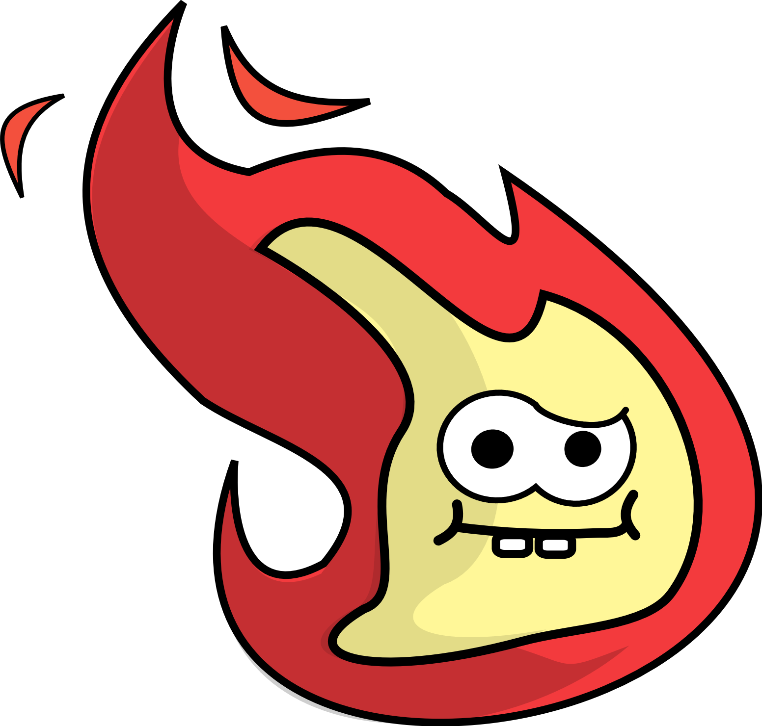
TOIMINTA TULIPALOSSA
Notes:
Kuka on nähnyt tulipalon/nuotion/savua?
Mitä asioita on tärkeä tietää, jos tilassa/rakennuksessa on savua?
Seuraavan sivun animaatio.

Slide 12
Palovaroitin
Varoittaa tulipalosta.
Kokeilkaa kotona vanhempien kanssa millainen palovaroittimen varoitusääni on.
Notes:
Palovaroittimen tarkoitus? Sijainti? Ääni?
Onko joku kuullut varoittimen äänen?
Voidaan testata mukana olevaa varoitinta.

Slide 13
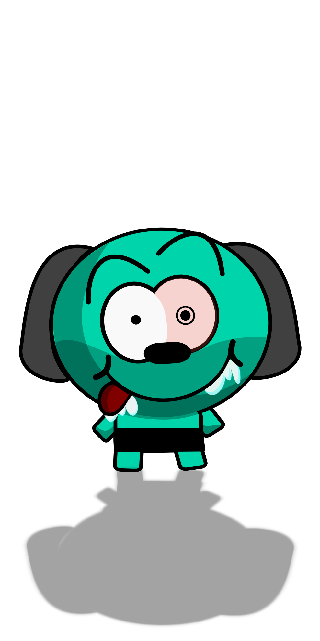
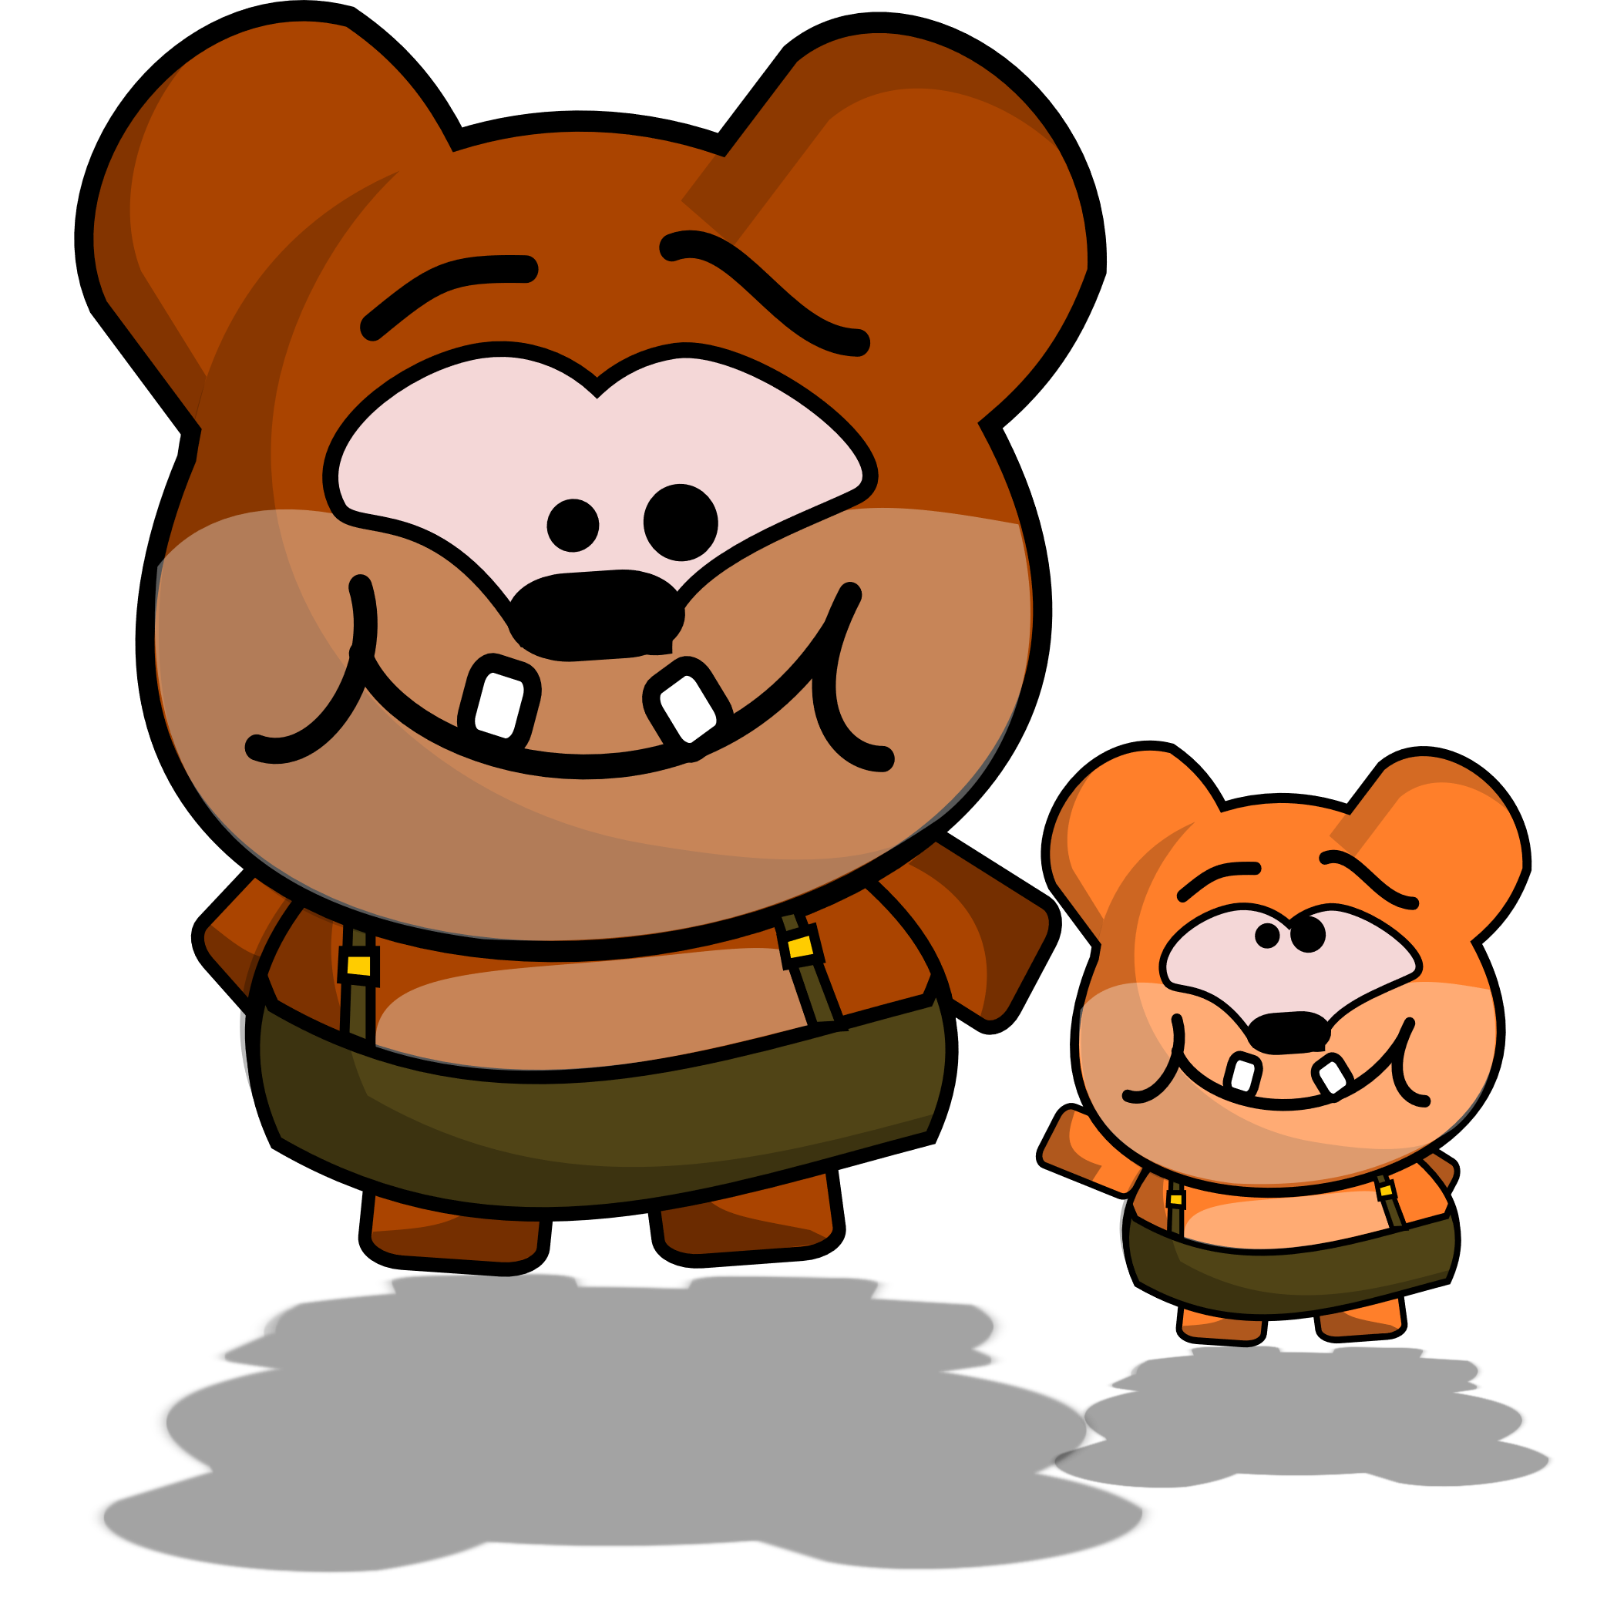
Miten pitää toimia tulipalotilanteessa?
Kerro lähimmälle aikuiselle.
Varoita heti muita.
Älä mene piiloon.
!?!
Notes:
Varoita. Älä mene piiloon, vaan poistu/poistukaa tilasta. Ilmoita vanhemmille tai lähimmälle aikuiselle.

Slide 14
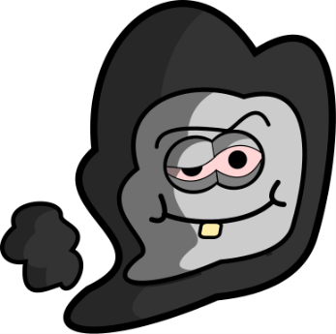
Mistä voi tulla savua?
Notes:
Mistä se muodostuu?
Esimerkiksi makkaranuotiosta. Lapset voivat kertoa: Maistuuko, haiseeko, kirveleekö silmiä? Miten savussa näkee? Kädet silmille.
Mistä tulipalo voi saada alkunsa? Ruoka unohtuu levylle, kynttilä kaatuu.
Palovaroitin ilmoittaa, jos huoneistoon leviää savua.

Slide 15
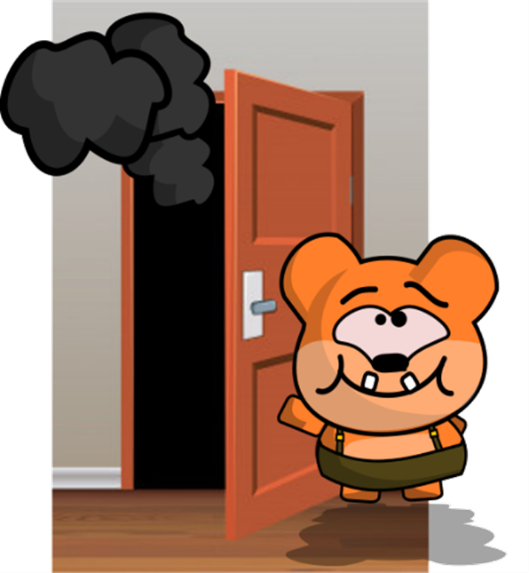
Tulipalotilanteessa toimiminen
Sulje ovet, ettei savu leviä.
Poistu rakennuksesta turvallisesti.
Savuun ei saa koskaan mennä.
Hälytä apua.
Notes:
Poistutaan savusta ja rakennuksesta.
Kerrotaan aikuiselle. Etsitään vanhempia ulkoa ei palavasta rakennuksesta. Voidaan ilmoittaa myös soittamalla.
Jos kerrostalohuoneiston rappukäytävässä (oven takana) on savua, suljetaan ulko-ovi. Kerrotaan savusta vanhemmille. Jos vanhempia ei ole kotona ja soittaminen hätäkeskukseen tuntuu vaikealta, yhteys vanhempiin, mummoon.
Kannustetaan lapsia toimimaan, syttyipä palo mistä syystä tahansa.

Slide 16
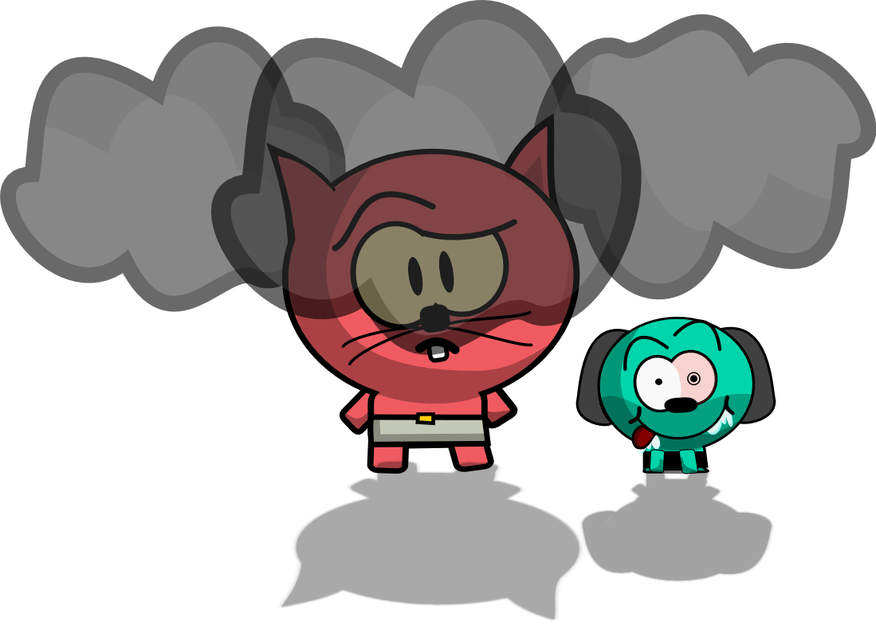
Mitä, jos huoneessa on savua?
Jos huoneessa on savua, pysy matalana.
Alhaalla lattiatasossa on yleensä vähemmän savua, joten siellä näkee paremmin ja ilma on raikkaampaa.
Notes:
Poistutaan savusta ja vältetään sitä.

Slide 17
Poistumisharjoitus
Notes:
Poistumisharjoitus.
Opettaja ohjaa, poistumisopasteet, kokoontumispaikka.
Voidaan aloittaa harjoitus palovaroittimen äänimerkillä, jos laite on mukana. Jos jotakuta ääni pelottaa, pyydetään laittamaan kädet korville.
Suljetaan ovet.
Tunnin päätteeksi voidaan esitellä käyttämättömiä sammutusvarusteita. Voidaan pukea esim. Opettajalle/ohjaajalle.

Slide 18
KIITOS, kun jaksoit kuunnella ja osallistua!

